Slide 1
Вклад ученых Молотовского фармацевтического института в создании препаратов для лечения заболеваний желудочно-кишечного тракта
Четыркина Юлия 13 группа

Slide 2
Митягина Зоя Михайловна
Предложила совершенно новое использование Polygonum bustorta в качестве лечебного средства при диареях и разработала лекарственные препараты на его основе.
Митягина создала препараты на основе змеевика : бистальбин, бистисмус, бистоформ, которые применялись при лечении острых и хронических диареях.
За свой вклад награждена - орденом Трудового Красного Знамени, 6 медалями и значком «Отличнику здравоохранения.

Slide 3
Карпенко Георгий Алексеевич
Совместно с Львовым.Н.А. и Шухардиным.В.Н. он написал книгу «Сбор и заготовка лекарственных растений»
Под руководством на кафедре проводилась работа по изготовлению новых лекарственных препаратов: бистальбин, бистиодин.
За вклад награжден Почетной грамотой с занесением в Книгу Почета медицинских работников Молотовской области, особо отличившихся в годы Великой Отечественной войны.

Slide 4
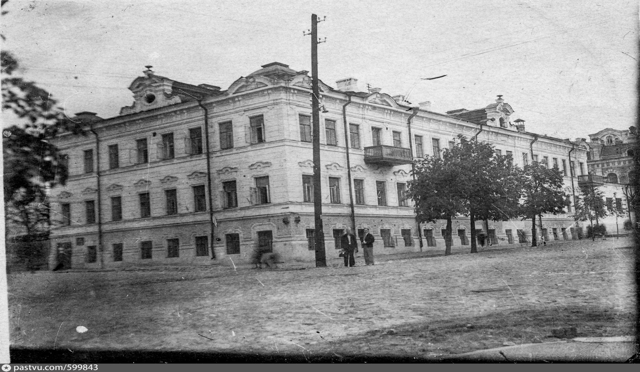
Львов Николай Александрович
На базе Молотовского фармацевтического института организованы межобластные курсы по подготовке сборщиков лекарственного сырья для аптекоуправлений Урала, Сибири и Дальнего востока.

Slide 5
Вклад ученых Молотовского фармацевтического института в победу Великой Отечественной войны огромен.
Так как данные препараты для лечения желудочно-кишечного тракта, были необходимы в период Великой Отечественной войны, так и после ее окончания.

